Slide 1




金链私募计划BP
金链团队

Slide 2

团队介绍
项目简介
私募投资

Slide 3

团队介绍
核心成员介绍

Slide 4

Part 1
核心成员介绍
文四云
金链项目创始人
历任平安集团和恒泰集团，有十余年金融行业从业经验，熟悉证券期货外汇市场。在黄金珠宝供应链金融平台钱香金融拥有互联网金融行业从0到月成交1.3亿的创业经验。16年创立区块链商业应用俱乐部，16年在业内率先完成了区块链在黄金珠宝供应链领域的落地应用，并于17年3月份率先同布比合作完成了国内第一例资产数字化的落地应用及业务验证，是区块链商业应用领域领军人物。

Slide 5


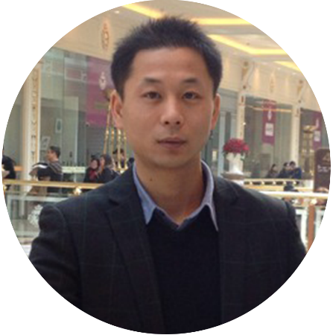
Part 1
核心成员介绍
赵凯
何佳
王健
产品负责人
技术负责人
运营负责人
2006年在深圳腾讯计算机系统有限公司研究互联网产品设计，2013年-2017年任capital east star group 执行coo，有十余年互联网行业产品设计及团队管理经验。10年关注并研究比特币及区块链技术。
上海交大硕士，有八年大型系统开发设计经验，熟悉分布式、高并发、大数据系统架构，熟悉金融行业IT系统架构。12年专研区块链技术，在共识算法方面有着很深的见解。致力于将区块链落地应用到各行业。
曾创办中国第一家进口食品垂直电商平台。先后担任钱香金融运营总监、坤鹏科技集团运营副总，有着丰富的技术开发和互联网电商及互联网金融运营经验。

Slide 6
项目介绍
为什么设计金链
金链的设计原则
金链应用场景
金链在金融行业的实际应用
技术优势

Slide 7

Part 2
为什么设计金链
金融市场作假成为常态！
萝卜章
虚假资产
……
……
缺少可信的数字身份！
缺乏大额的价值传输中介
现有区块链项目都是封闭的环！
……
缺乏各种监管的考虑和对接

Slide 8
Part 2
金链的设计原则
同现实世界结合
设计原则
以金融应用为导向
具有行业通用性
多方协同

Slide 9

Part 2
金链在金融行业的实际落地应用
1
2
3
数字黄金
金融资产
交易所
数字资产
ETF基金
境直接对接上海黄金交易所，发行由实体黄金背书确权的数字黄金代币 ，以互联网的方式运营，给金链带来源源不断的价值和收入。。
同持牌的东北亚金交所合作，借助金链直接穿透底层资产，控制风险，实现多方协作，帮助全球用户直接购买国内优质资产。
基于金链做一个类似ETF指数基金的一篮子数字资产组合，作为数字资产管理的一种探索。用户可以通过篮子里的任何一种数字货币进行认购或兑换。

Slide 10
Part 2
金链的应用场景
网络借贷
互联网资产管理
数字资产管理
供应链和消费金融

Slide 11
Part 2
Finchain 金链的技术优势
独创主控交易和自控交易
改进石墨烯引擎
满足企业商用需求
秒级确认和强大的交易承载能力
大幅减少内存消耗
原生支持闪电网络
独创多层签名
高效解决隐私问题
让普通用户告别管理私钥的烦恼
改进DPOS机制
原生高级多签账户
让投票更加合理
更安全、灵活、方便

Slide 12
私募投资计划
私募参与方式
金链币分配计划
募资计划
潜在风险

Slide 13
Part 3
私募参与方式
1
截止时间
北京时间7月5日晚 12点。
2
截止时间之前发送BTC到本次私募BTC地址
BTC: 1PEnRy3NTXZ4tt8Y35s7UbAoHcJEnKiP1Y
BTC参与
3
截止时间之前发送ETH到本次私募ETH地址
ETH: 0x43cfb30270f34301444aace53e488c4E597CB963
ETH参与
4
联系确认
发送 BTC 或者 ETH 后，请微信联系：jindiaoke
并发送参与者名字、 BTC/ETH 数量、一个安全的邮箱地址和电话
5
完成参与
在Finchain 正式 上线之前，参与者将Finchain 地址发送给官方团队，领取自己的Finchain token

Slide 14
Part 3
金链币分配计划
应用落地
19%
ICO售卖
私募及团队
51%
20%
研究及推广
10%

Slide 15
Part 3
募资计划
保留部分
FCC总量：10亿
出让总量：1亿
占总量比例：10%
9亿FIN
90%
出让部分
募集目标：最多募集330个BTC
ICO售卖
1亿FIN
10%
研发费用
10%
兑换比例：
1BTC=300,000 FCC
1ETH=33,000 FCC
私募投资
投资方式：
最少投资1BTC/10ETH
最多投资30BTC/300ETH

Slide 16

Part 3
募资计划以及潜在风险
私募计划：出让10%的 FCC，募集 330 BTC
项目估值：5500btc，私募价格预期为ICO 价格60%
潜在风险
价格波动的风险
区块链本身的技术风险
钱包本身的安全风险
监管政策及法律风险
公募计划： 出让51%的 FCC，募集 2800 BTC
项目估值：5500 BTC
Finchain 技术先进，应用落地，开发进展
良好，项目估值在公
开市场得到提升，私
募参与者有更多收益！

Slide 17
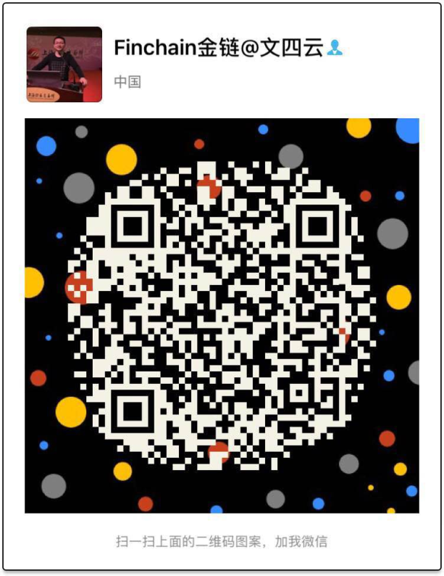
联系微信：
THANKS
感谢阅读
金链团队

